Slide 1
Ipari robot vezérlése kézmozdulatokkal Államvizsga dolgozat 2023
Témavezető:
Dr. ing. Márton Lőrinc Dr. ing. Szántó Zoltán
Hallgató:
Vágási Zsolt-Ferenc
Notes:
Köszöntök mindenkit, Vágási Zsolt vagyok, az dolgozatom címe Ipari robot vezérlése kézmozdulatokkal.
A vezető tanáraim Dr. Szántó Zoltán és Dr. Márton Lőrinc voltak

Slide 2
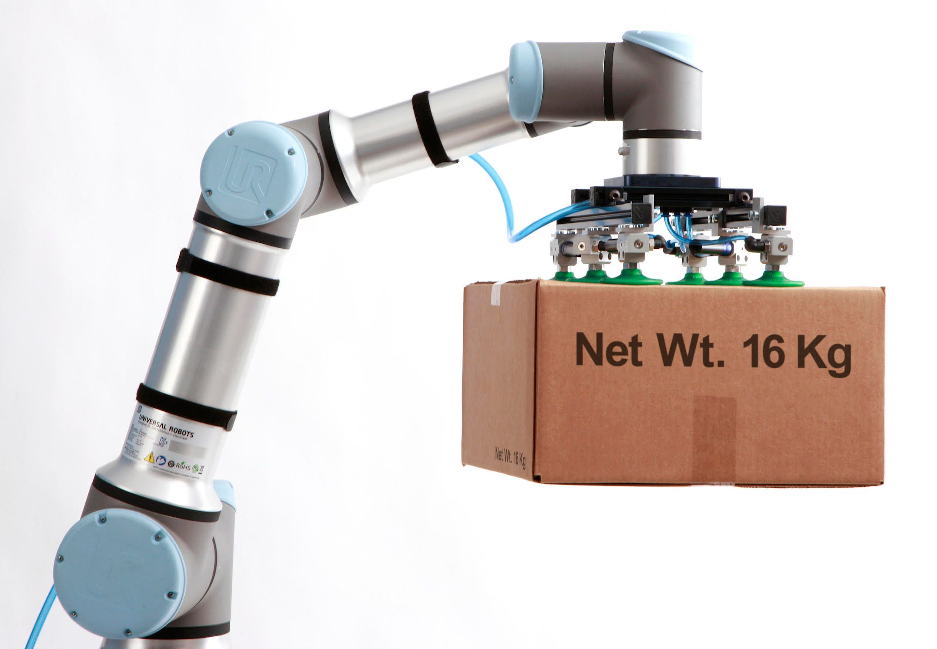
Bevezető
Mik a robotkarok?
Mechanikus szerkezetek, amelyek az emberi kar mozgását imitálják
Felépítés: rögzített alap, csuklók, szegmensek, végberendezés.
Előnyök: nagy pontosság, ismételhetőség, növelt hatékonyság
Vezérlés
Direkt kinematika
Inverz kinematika
Notes:
Az ipari robotok egyre sokoldalubbak. Olyan szerkezetek, amely egy vagy több robotkarból állnak, alkalmasak nehéz fizikai munkák hatékony és pontos elvégzésére, emellett monoton munkák esetében sem csökken idővel a pontosságuk. Mik a robotkarok?
A robotkarok olyan mechanikus szerkezetek, amelyek a robotok fő mozgatóegységeit alkotják. A robotkarok részei, egy rögzített alap, csuklók, szegmensek és egy végberendezés, ami a robotnak a megfogó eszköze. Ez lehet többféle, például motorikus, vagy vákuumos.
A robotika egyik alap feladata a robotkarok megvezérlése. Ezt kétféleképpen lehet megközelíteni, az első, hogy direkt kinematikai feladatként tekintünk rá. Ez azt az elvet foglalja magába, hogy a robot csuklóinak szögéből és szegmenseinek hosszából meghatározzuk a végberendezés pozícióját a térben. A második, hogy inverz kinematikai feladatként tekintjük. Ez azt jelenti, hogy a végberendezés pozíciójából számoljuk vissza, hogy milyen szögeket kell a csuklók felvegyenek.

Slide 3
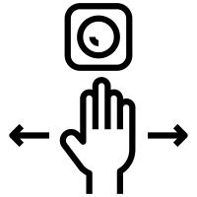
Bevezető
Gesztusvezérlés
Lehetővé teszi az embernek, hogy természetes és intuitív mozdulatokkal irányítsa a robotokat, vagy egyéb eszközöket.
Notes:
A robotika egyik alap feladata a robotkarok megvezérlése. Ezt kétféleképpen lehet megközelíteni, az első, hogy direkt kinematikai feladatként tekintünk rá. Ez azt az elvet foglalja magába, hogy a robot csuklóinak szögéből és szegmenseinek hosszából meghatározzuk a végberendezés pozícióját a térben. A második, hogy inverz kinematikai feladatként tekintjük. Ez azt jelenti, hogy a végberendezés pozíciójából számoljuk vissza, hogy milyen szögeket kell a csuklók felvegyenek.

Slide 4
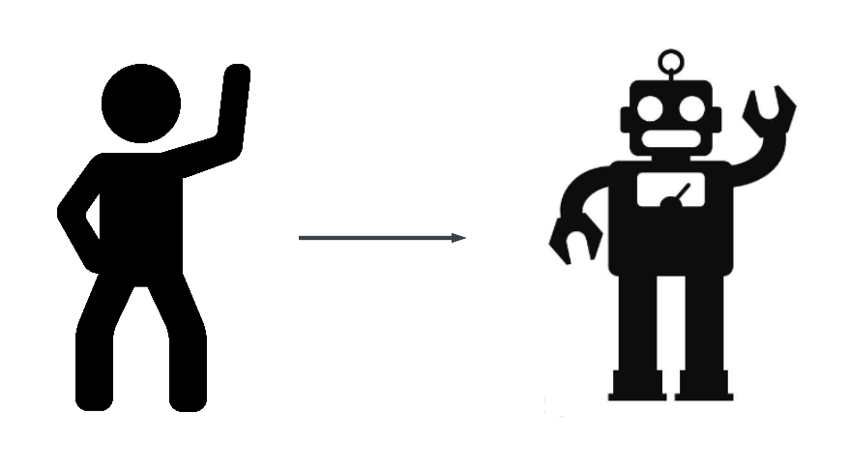
Célkitűzések
Egy rendszer megvalósítása, ami képes egy kamera képe alapján a felhasználó mozdulatait lekövetni
A robot megfogó eszközeinek vezérlése kézmozdulatokkal
A követési folyamat leállítása kézmozdulattal
Notes:
A dolgozatomban a cél egy olyan rendszer tervezése és megvalósítása volt, ami képes a felhasználó mozdulatait lekövetni, illetve egy ipari robotra illeszteni azokat. A vezérelt ipari robot mozgása le kellett tudja követni a felhasználó mozgását. Továbbá a rendszer funkciói közé kell tartozzon a robotkar végberendezéseinek vezérlése, illetve egy meghatározott kézmozdulat, ami leállítsa a követés folyamatát.

Slide 5
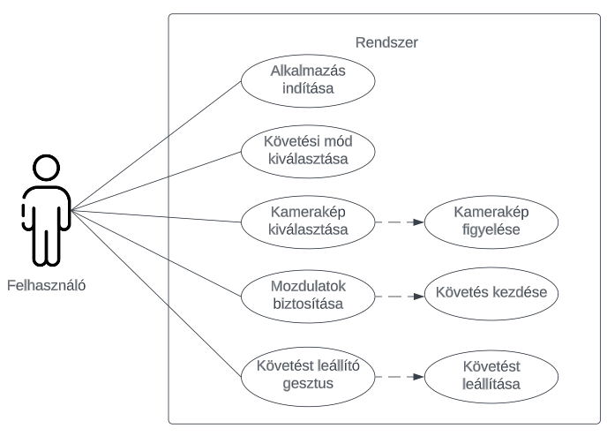
Követelmény specifikáció
Notes:
A fenti ábrán látható a rendszer használati esettdiagramja. Amint látható, a felhasználónak lehetősége van az alkalmazást elindítani, kiválasztani a követés módját (lehet szimmetrikus, hogyha a felhasználó és a robot iránya megegyezik, vagy lehet tükrözött, ha a felhasználó szemben áll a robottal), illetve tudja ki tudja választani, hogy milyen kameraképet akar látni. Ezután a felhasználó mozdulatokkal tudja a robot karjait irányítani, majd hogyha a karjait „X” alakzatba teszi, a követés leáll és a robot visszamegy egy előre meghatározott állapotba.

Slide 6
Követelmény specifikáció
Funkcionális követelmények
Kamerakép mutatása
Vészleállítási gesztus
A követés típusának kiválasztása (szimmetrikus vagy tükrözött)
A Kinekt kamera terében csak egy felhasználó lehet
Nem funkcionális követelmények
Windows alapú
Kinect SDK
WPF applikáció
Wireless csatlakozás
Notes:
A rendszer funkcionális követelményei közé tartozik, hogy kell mutatnia a képet, amiből a felhasználó ízületeiből adatokat nyerünk ki, a rendszernek rendelkeznie kell egy leállítási gesztussal, amivel biztonságosan meg lehet állítani a követést. Ezen kívül a felhasználónak ki tudja választani, a helyzetétől függően, hogy hogyan akarja, hogy a robot kövesse, ahogy azt az előbb is említettem.
A rendszer nem funkcionális követelményei, hogy Windows operációs rendszer kell a futásához, szükséges a Kinect SDK és azonos hálózaton kell legyen a robottal.

Slide 7
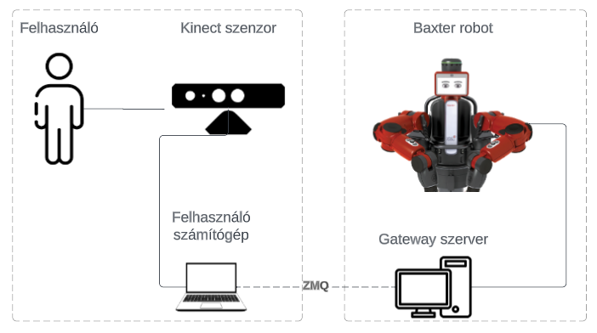
A rendszer architektúrája
Notes:
Ahogy az a fenti ábrán is látható, a rendszer két nagy részből áll. Az egyik a felhasználói interfész. Ez a része a rendszernek tartalmazza a kezelőfelületet és ez a rész felelős a felhasználó mozdulatainak a rögzítéséért. Ez áll a felhasználó számítógépéből és egy Kinect kamerából.
A másik része a rendszernek felel a robot vezérléséért. Ez áll egy szerverből és a dolgozatban használt Baxter robotból.

Slide 8
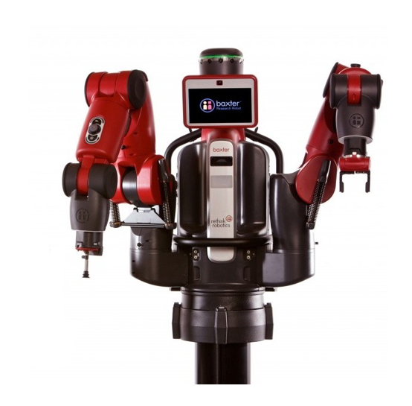
Baxter Robot
Robot vezérlése
Baxter robot
ROS operációs rendszer
Notes:
Ahogy az a rendszer architektúrájában látszik, a rendszerben egy Baxter robotot használtam. Ezt kellett megvezérelni. A Baxter egy kétkarú ipari robot, karonként hét szabadságfokkal. A Baxter egy kooperatív robot, ami annyit jelent, hogy ezt a robotot, kifejezetten az emberek közötti munkára tervezték. Rendelkezik különféle biztonsági funkciókkal, ezek közül a legfontosabb, hogy érzékeli a körülötte lévő embereket, tárgyakat és érzékeli, hogyha valamivel vagy valakivel nem tervezett kontaktusba kerül, ilyenkor leállítsa a folyamatot, amit épp végez. A Baxter roboton Robot Operating System vagy ROS fut.

Slide 9
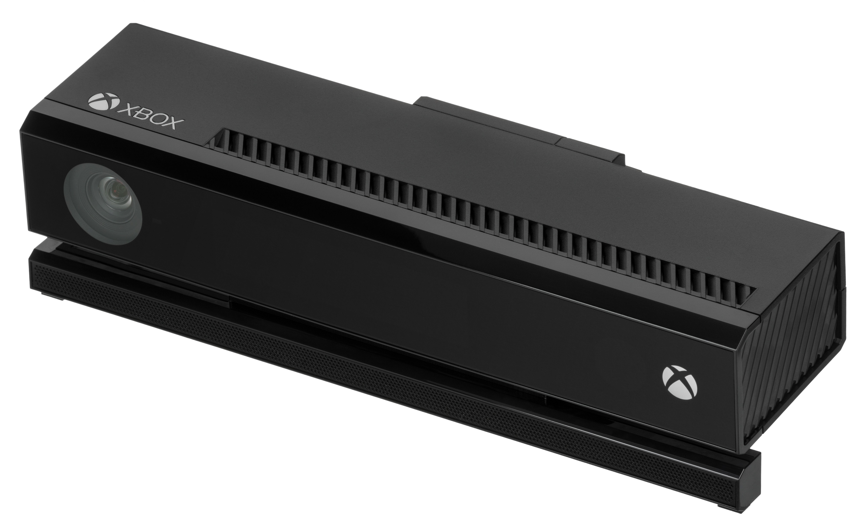
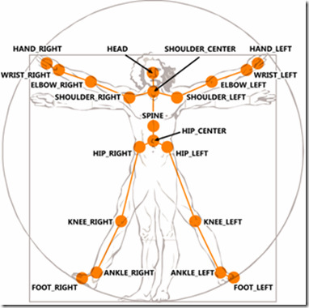
Kinect kamera
Kézmozdulatok felismerése
Skeletal tracking
Ízületek szögeinek kinyerése (direkt geometriai feladat)
Felhasználó keze állapotának felismerése
Leállító gesztus
Notes:
A felhasználó mozdulatainak felismeréséhez egy Kinect kamerát használtam. A robot vezérlésére direkt geometriai feladatként tekintettem. Habár az inverz kinematikai megoldás nagyobb pontosságot biztosított volna, viszont így sok esetben nem egyezett volna meg a robot és a felhasználó mozgása. A direkt geometria alkalmazásával ez elérhető, viszont így nem volt lehetőségem mind a lehetséges hét csuklót vezérelni, ehelyett csak négyre volt elegendő információm.

Slide 10
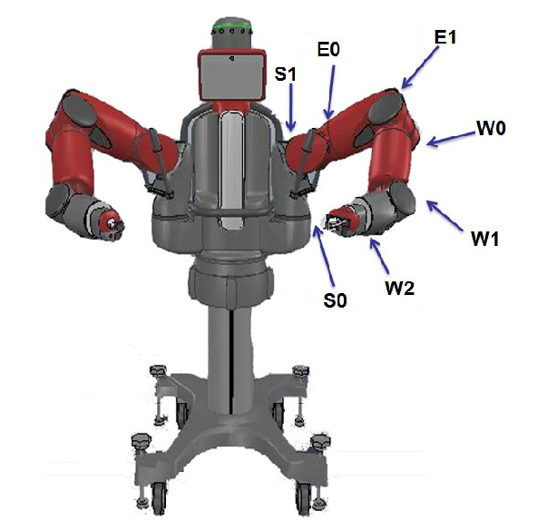
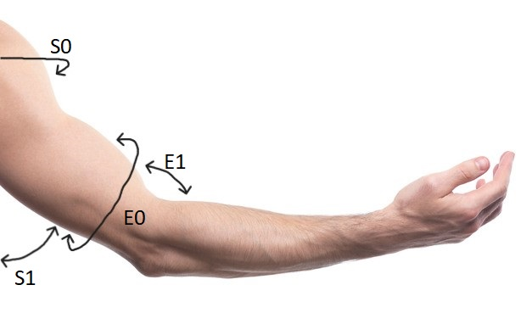
Megvalósítás
Robot Joints | User joints -> Kinect
left_s1 | shoulder_left
left_s0 | shoulder_left
left_e1 | elbow_left
left_e0 | elbow_left
Robot csuklói -> Felhasználó ízületei
Notes:
A fenti táblázatban látható, hogy a robot melyik csuklója és a Kinect kamera által érzékelt ízületek vannak egymásnak megfeleltetve

Slide 11
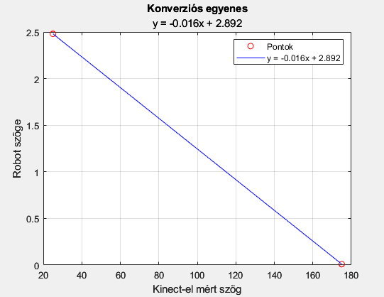
Megvalósítás
Felhasználó ízületeiből kinyert szögek feldolgozása
Felhasználó jobb könyökének szögei
Baxter right_e0 csukló szögei
Szögek átalakítása
Notes:
Miután a szögeket kinyertem, át kellett alakítani, egy olyan formába, amit a Baxter robot felismer és amivel vezérelni lehet azt. Ehhez minden csuklóra kellett egy képlet, amivel át tudtam alakítani. Ezt úgy oldottam meg, hogy lemértem a végpontokat, amit az átlagfelhasználó meg tud tenni mindenik csuklón, majd ugyanezeket a pozíciókat a roboton és ezekből számoltam egy egyenest. A fenti ábrán látható a könyök egyenlete.

Slide 12
Megvalósítás
Komponensek közötti kommunikáció
Kompatibilitási probléma
Egy köztes szerver használata
Két párhuzamos szál használata
Párhuzamos kommunikáció a robottal és a felhasználói résszel
ROS és ZMQ használata
Notes:
A Baxter robot és a Kinect-et használó eszköz sajnos nem volt egymással kompatibilis. Mivel a Baxter robot vezérlésére használt könyvtár Python 2.7 alapú és a Kinect SDK pedig Windowson fut, ezért szükségem volt egy köztes szerver beiktatására, ami egyszerre tud a két komponenssel kommunikálni. Ez egy ROS csomópontként működik, ami így megkapja a Baxter adatait és a felhasználó eszközével pedig ZMQ-n keresztül kommunikál.

Slide 13
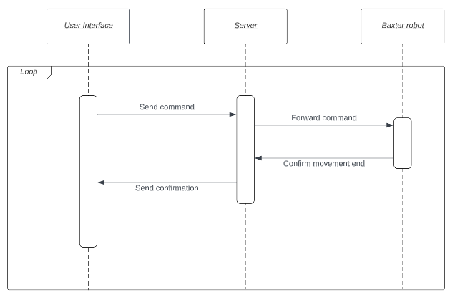
Megvalósítás
Parancsokat fogadó szál
A felhasználótól érkező parancsokat fogadja és feldolgozza
Request/Reply minta
Notes:
A rendszerben történő kommunikáció két szálon van megoldva. Az első szál feladata, hogy a felhasználótól érkező parancsokat begyűjtse és vezérelje a robotot aszerint

Slide 14
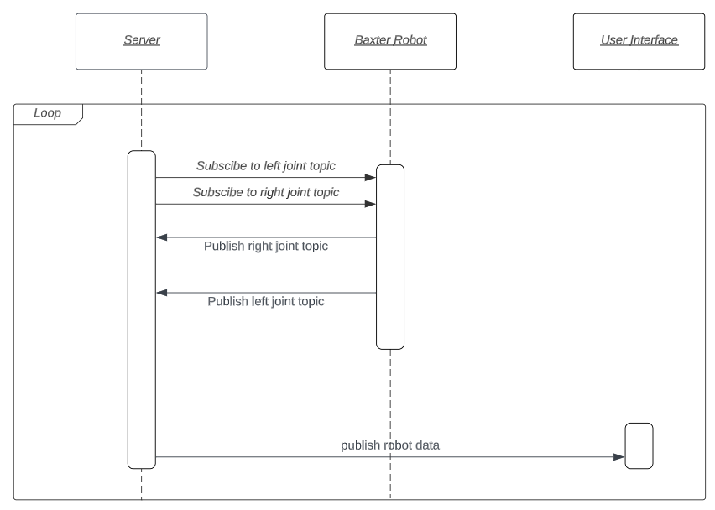
Megvalósítás
Publikáló szál
A Robot adatait folyamatosan publikálja
Publish/Subscribe minta
Notes:
A második szál pedig a robottól érkező adatokat publikálja a feliratkozott kliensek felé.

Slide 15
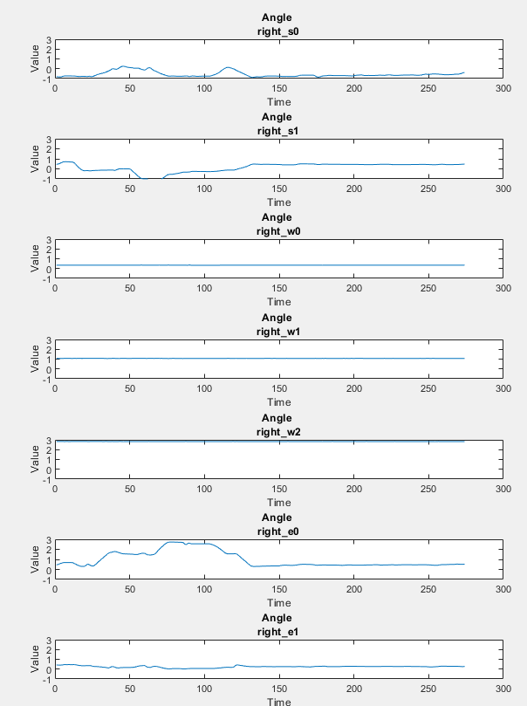
Mérések
Adott mozdulatok elvégzése és párhuzamosan a robot paramétereinek mentése
Vezérelt csuklók:
right_s0, right_s1, right_e0, right_e1
Nem vezérelt csuklók:
right_w0, right_w1, right_w2
Notes:
A rendszer kivitelezésében tesztelés szempontjából lemértem egy előre meghatározott mozgás sorozat alatti paramétereket. Ezek láthatóak az ábrán. Jól kivehető a négy csukló, amiket meg tudtam vezérelni. Az első, illetve utolsó kettő diagram a mozdulatok szerint változik, míg a középső három véletlenszerű és zajos.

Slide 16
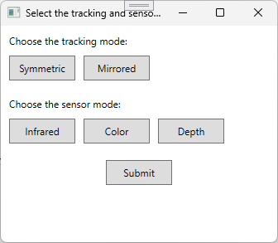
Felhasználói felület
Egyszerű kezelő felület
Követés típusának kiválasztása
Kamera kép kiválasztása
Notes:
Fent látható a rendszer felhasználói felülete, ami viszonylag egyszerű. Itt tudja a felhasználó kiválasztani, hogy milyen legyen a követés típusa, illetve, hogy a Kinect melyik kamerájának képét akarja látni. Ezek kiválasztása után látható a kiválasztott kamerakép

Slide 17
Következtetések
Megvalósítások
Felhasználó követése
Megfogó eszköz vezérlése kézmozdulattal
Vészleállítási gesztus
Fejlesztési lehetőségek
Pontosság javítása
Felhasználók elmentése
Arcfelismerés használata
Webszerver használata
Notes:
A rendszert lehet még többféleképpen is fejleszteni. Az egyik ilyen, hogy több ízület adatait kinyerjük, így egy még pontosabb követést tudnánk elérni, a másik, a felhasználók elmentése és az arcfelismerés használata ezek azonosításához, a harmadik, pedig egy webszerver használata, amivel akárhonnan használható lenne a rendszer.

Slide 18
